Slide 1
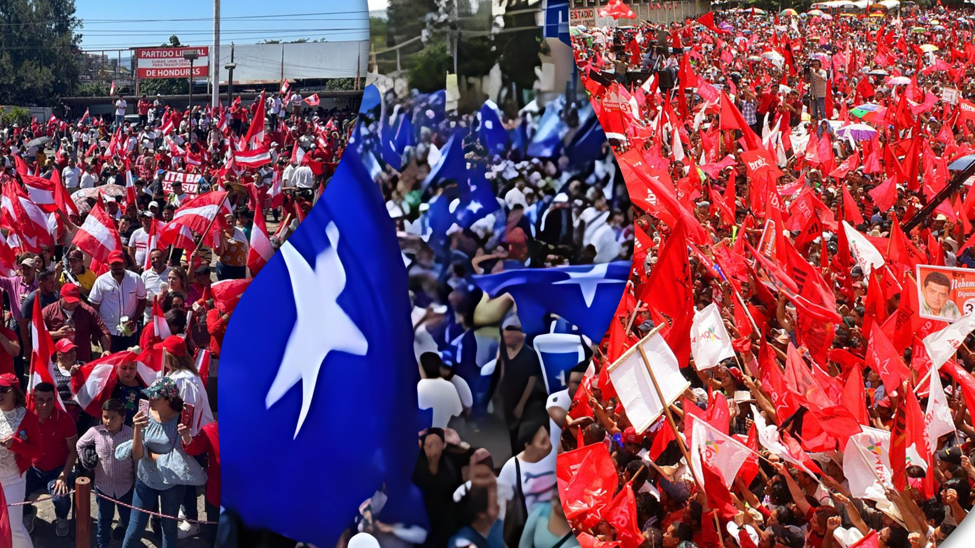


Slide 2

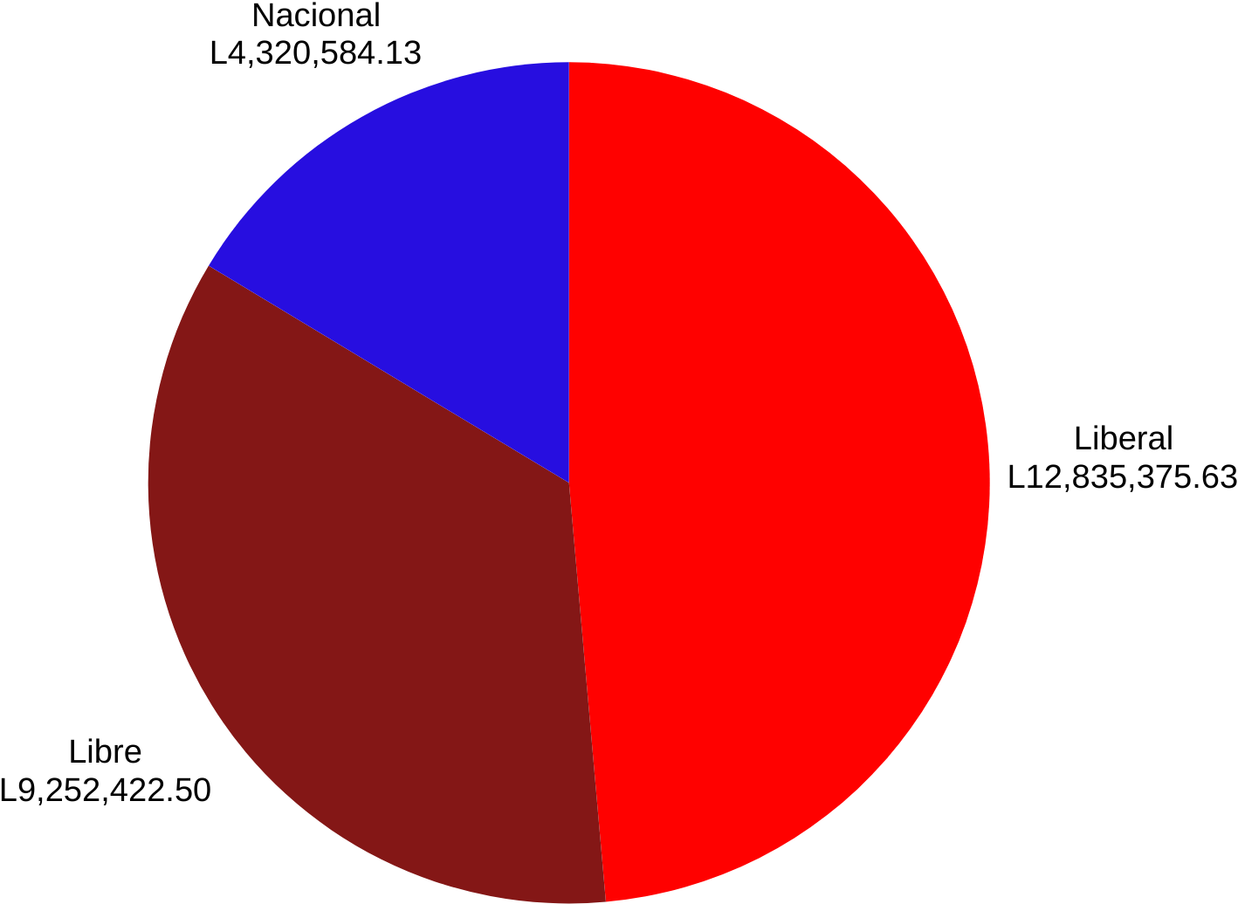


18 Enero – 18 Febrero
GASTO PUBLICITARIO
Radio, TV, Prensa Escrita
L26,408,382.25

Slide 3
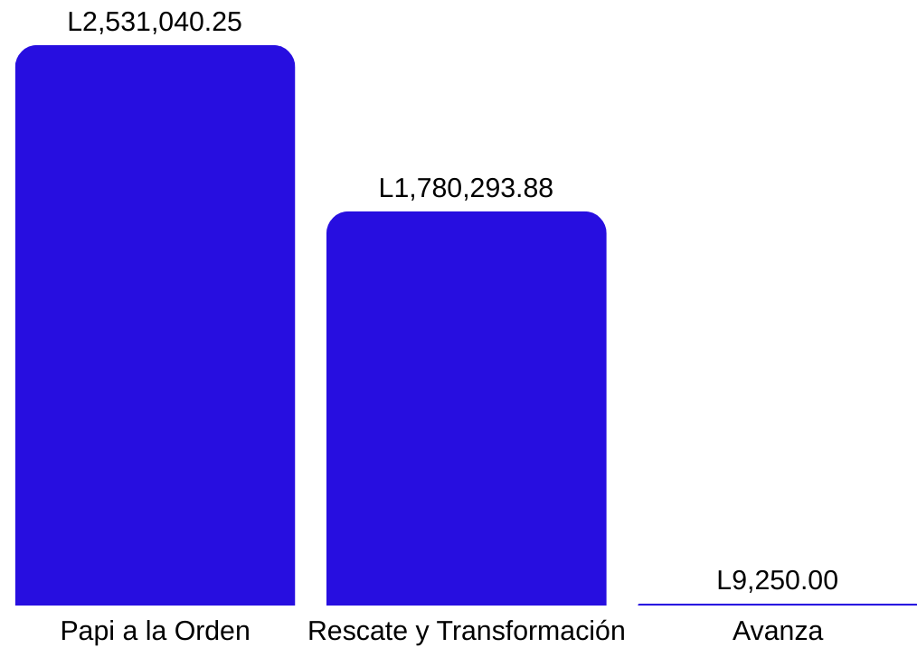
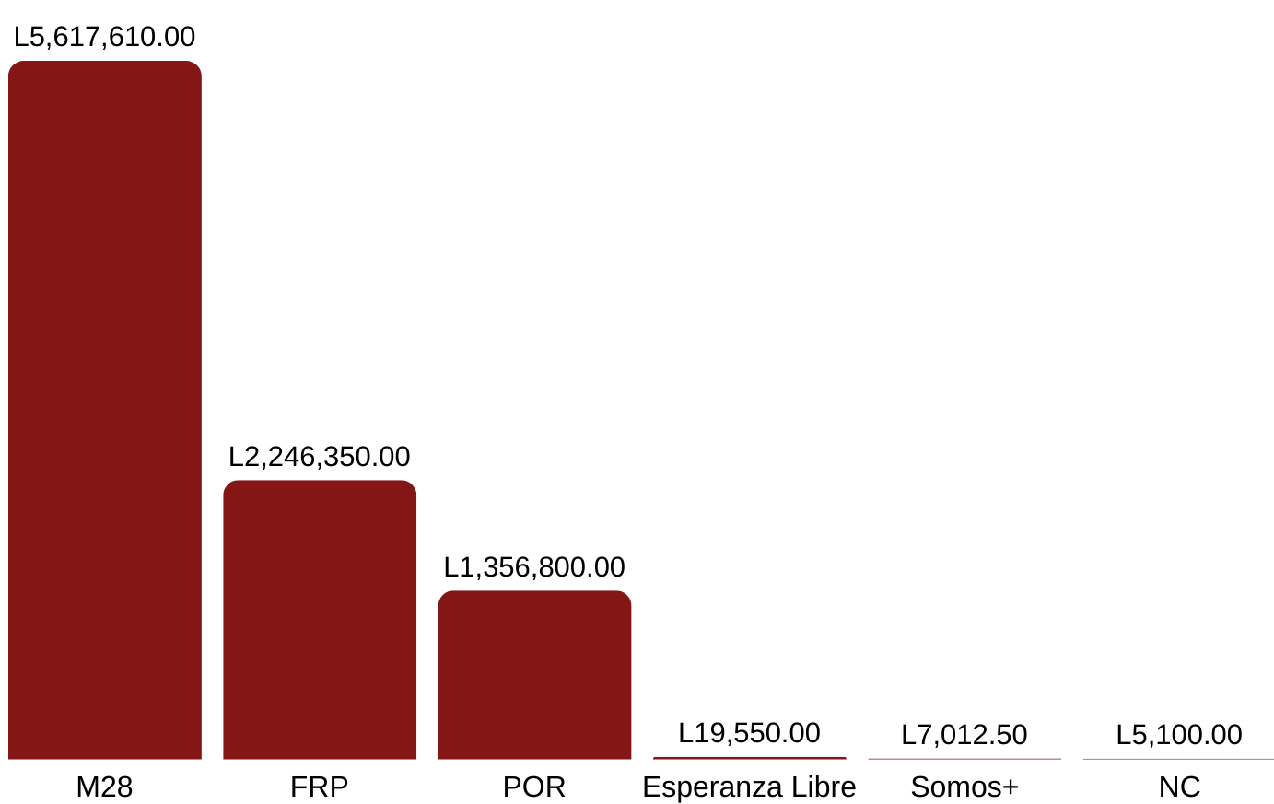
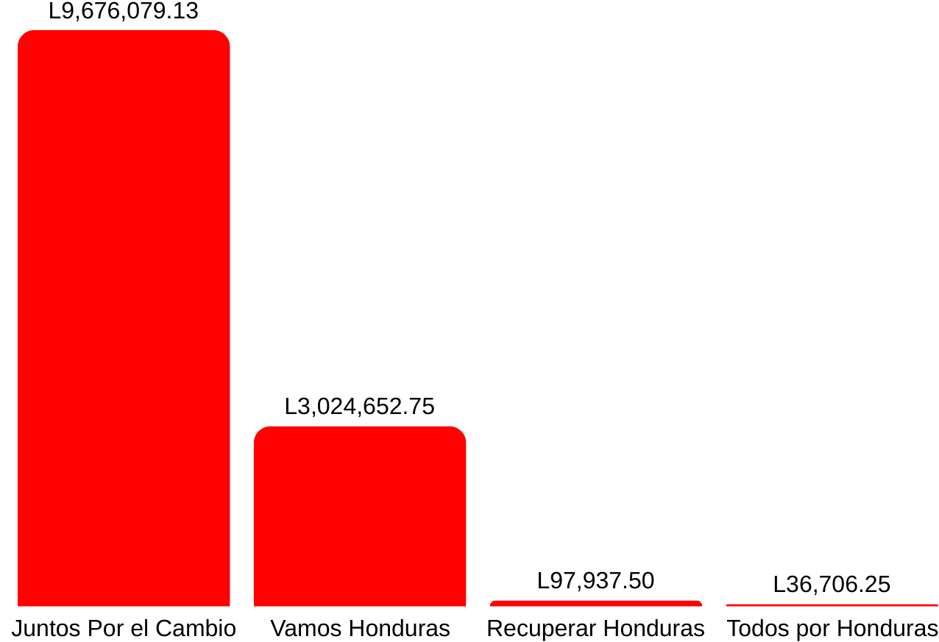
GASTO PUBLICITARIO Movimiento
Radio, TV, Prensa Escrita

Slide 4
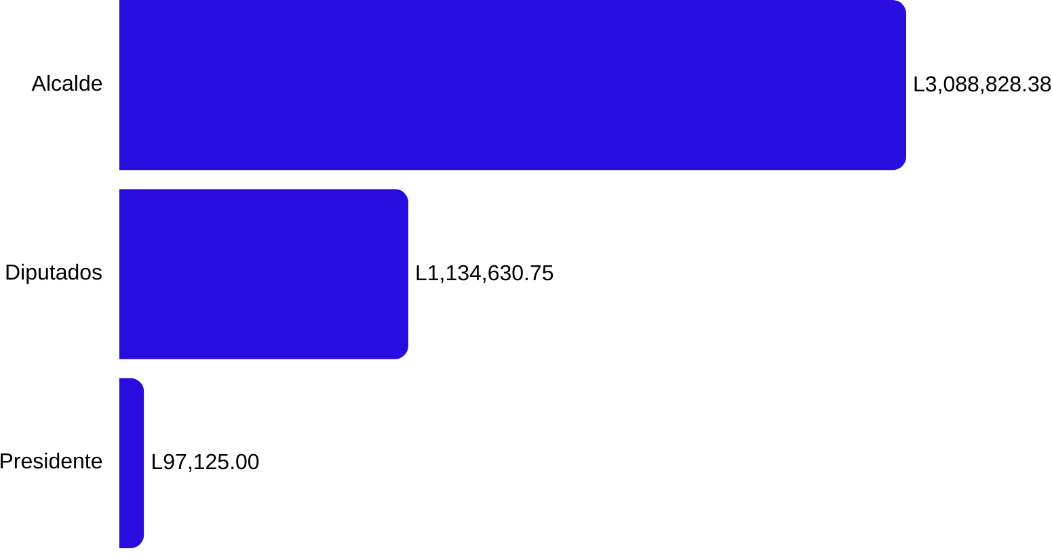
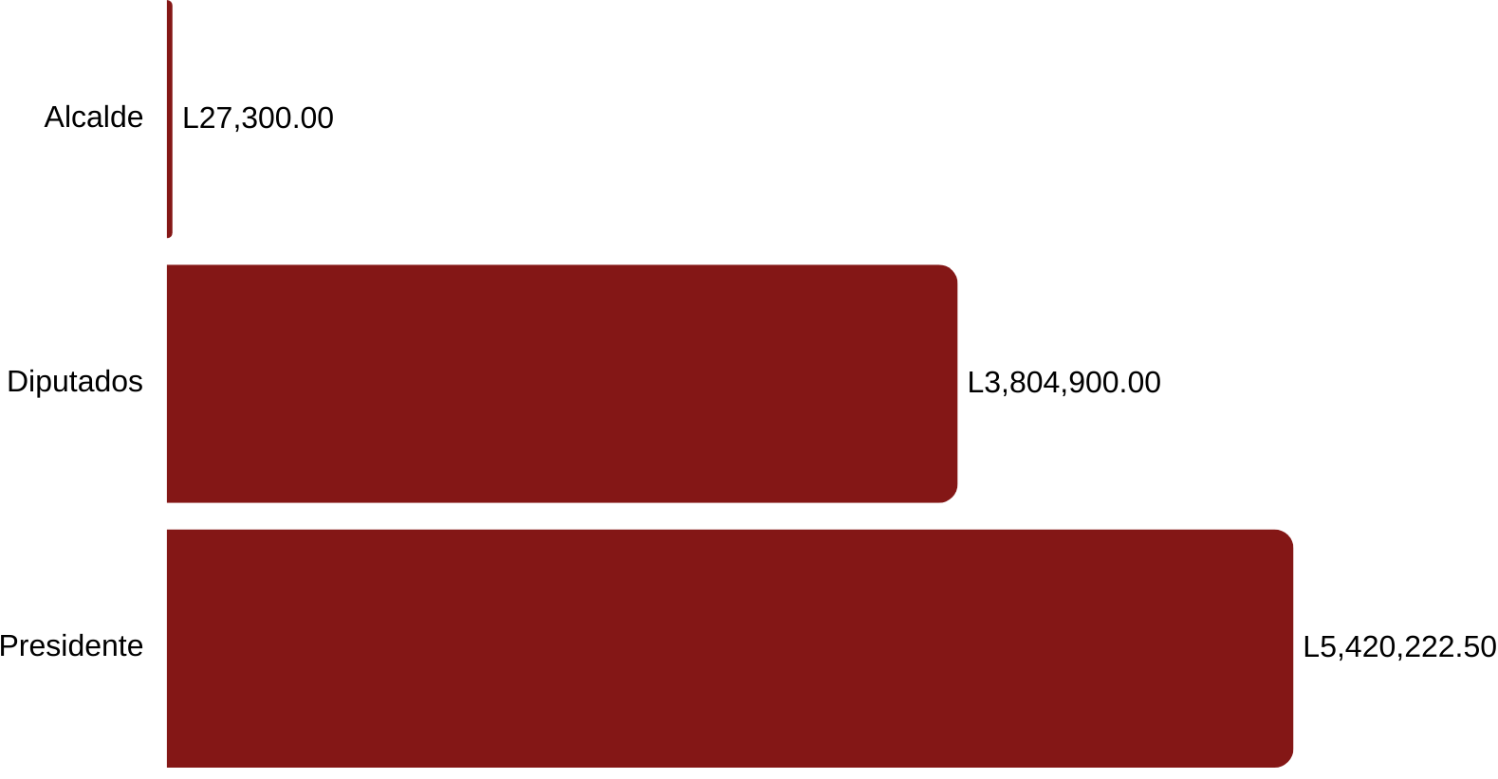
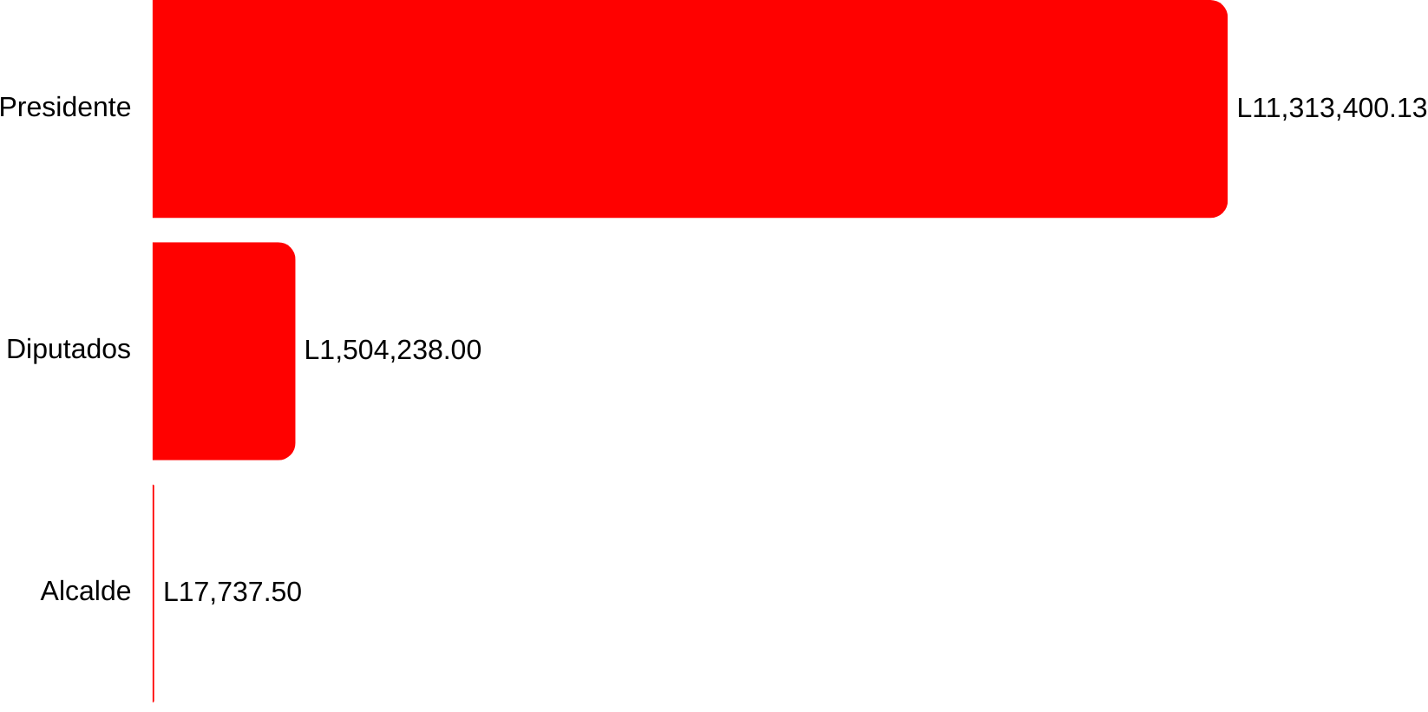
GASTO PUBLICITARIO
Nivel Electivo
Radio, TV, Prensa Escrita

Slide 5
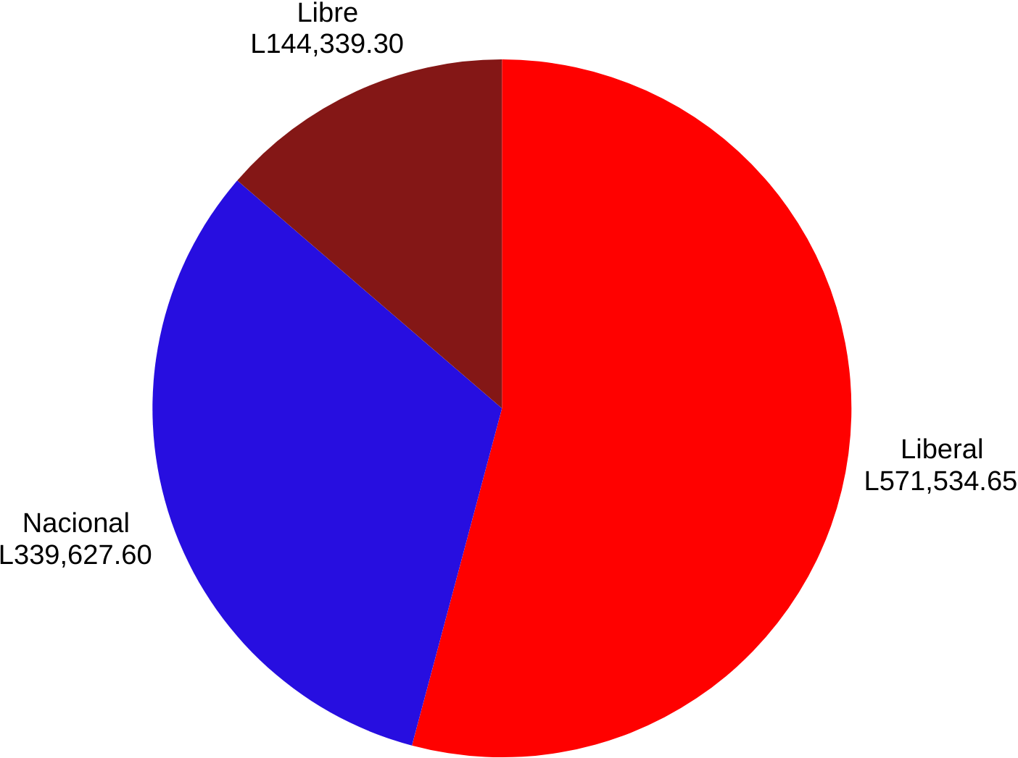
18 Enero – 18 Febrero
GASTO PUBLICITARIO Redes Sociales
L1,055,501.55

Slide 6
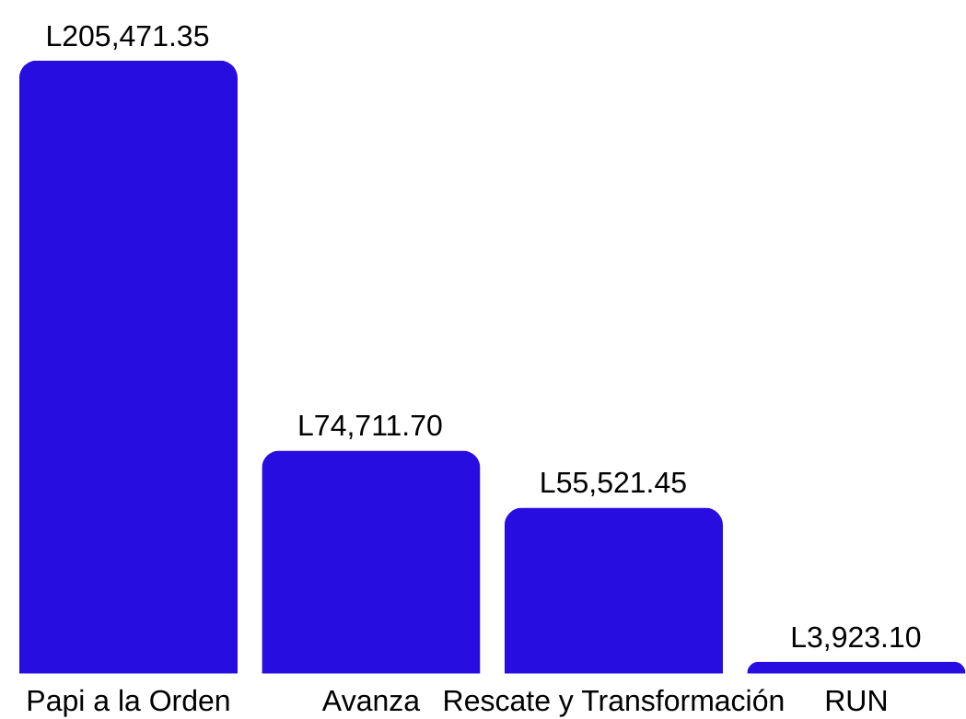
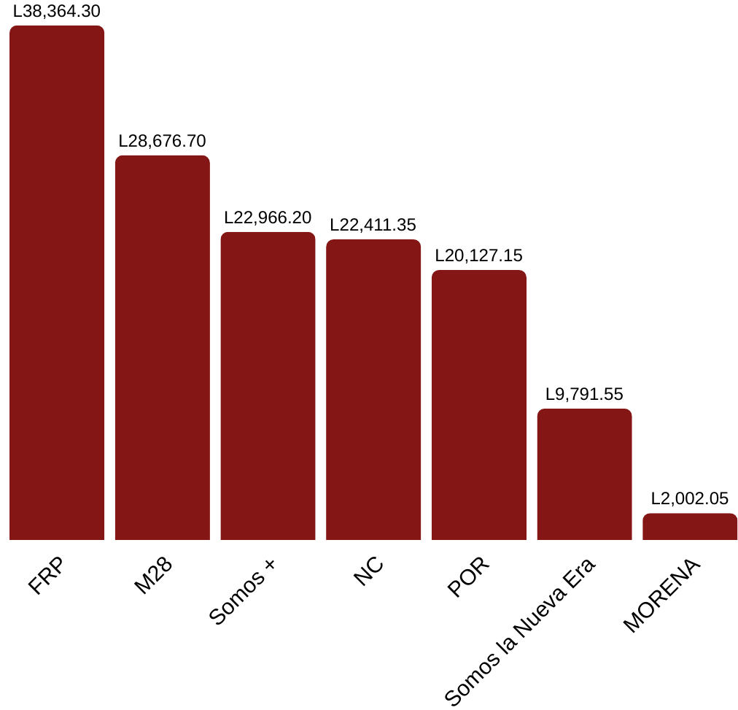
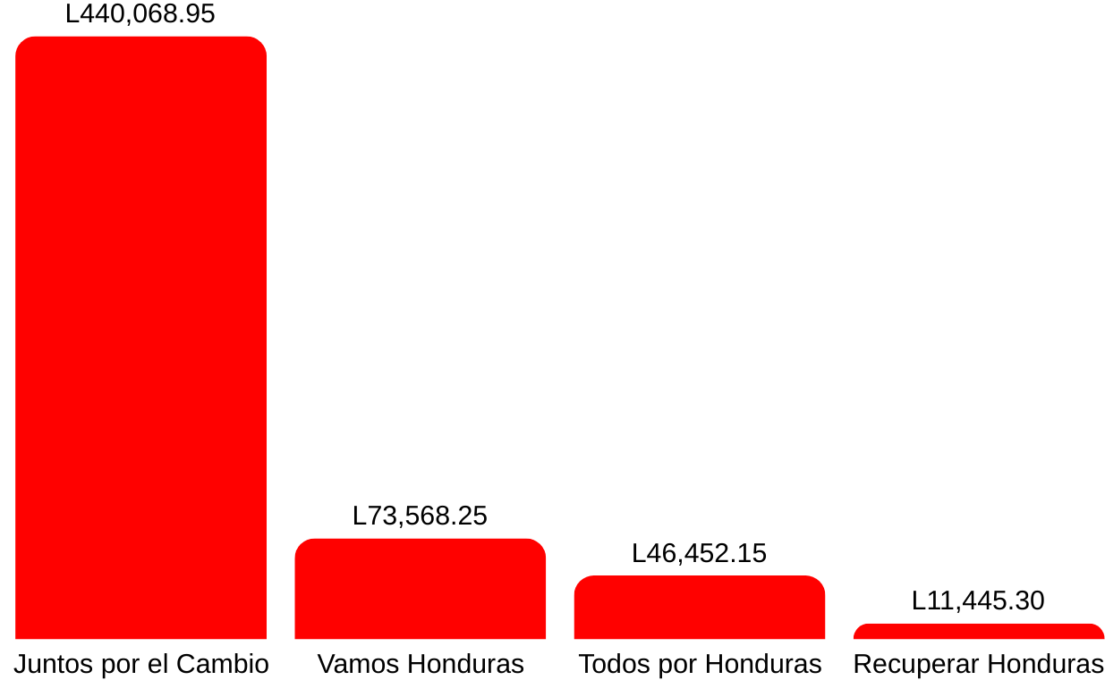

GASTO PUBLICITARIO Movimientos
Redes Sociales

Slide 7
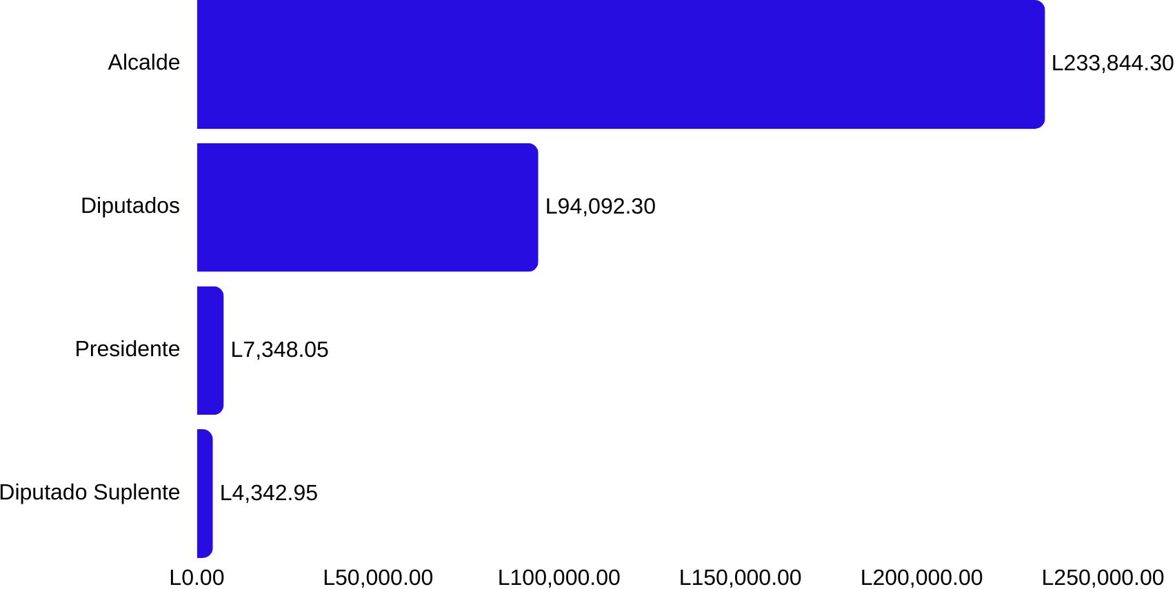
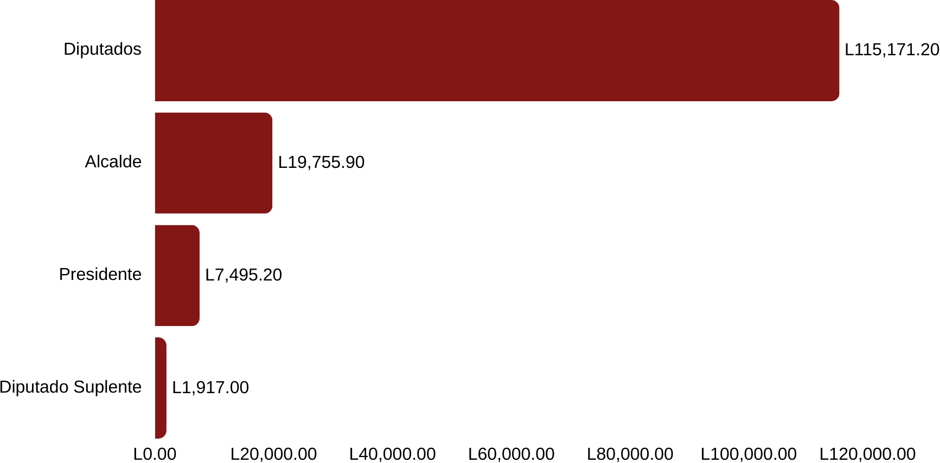
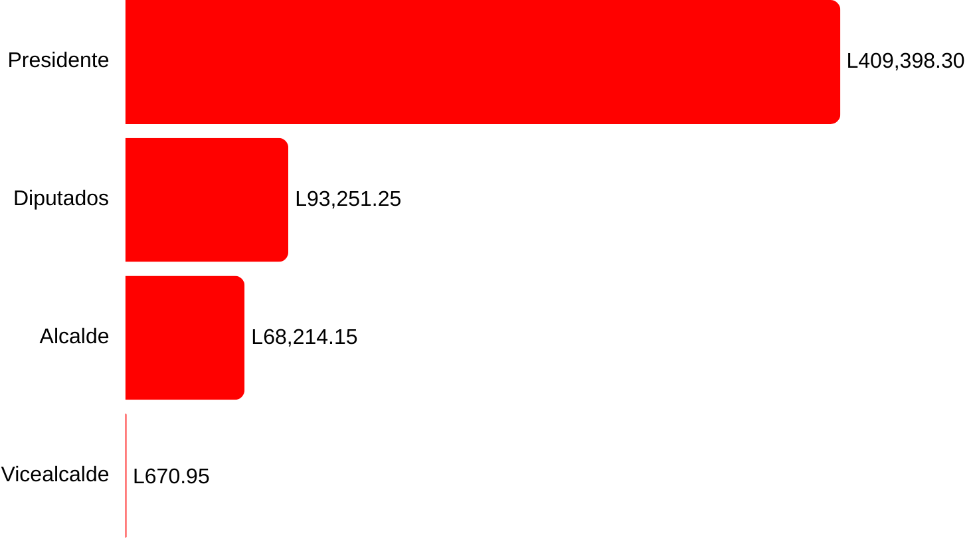
GASTO PUBLICITARIO Nivel Electivo
Redes Sociales

Slide 8
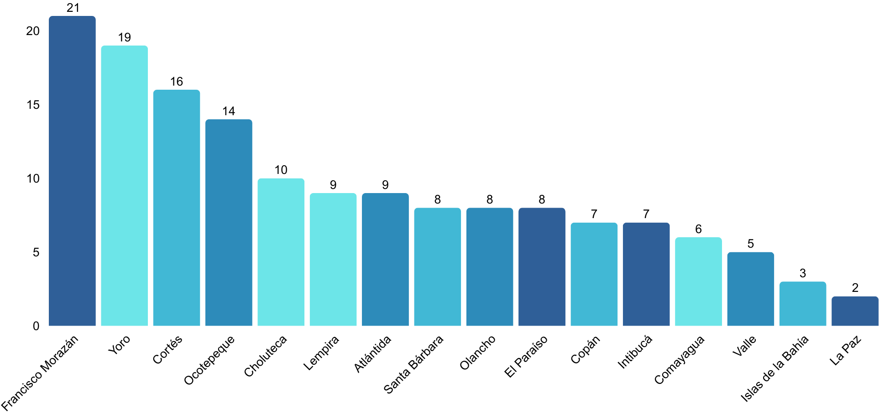
NÚMERO DE CONCENTRACIONES POR DEPARTAMENTO
18 Enero – 18 Febrero

Slide 9
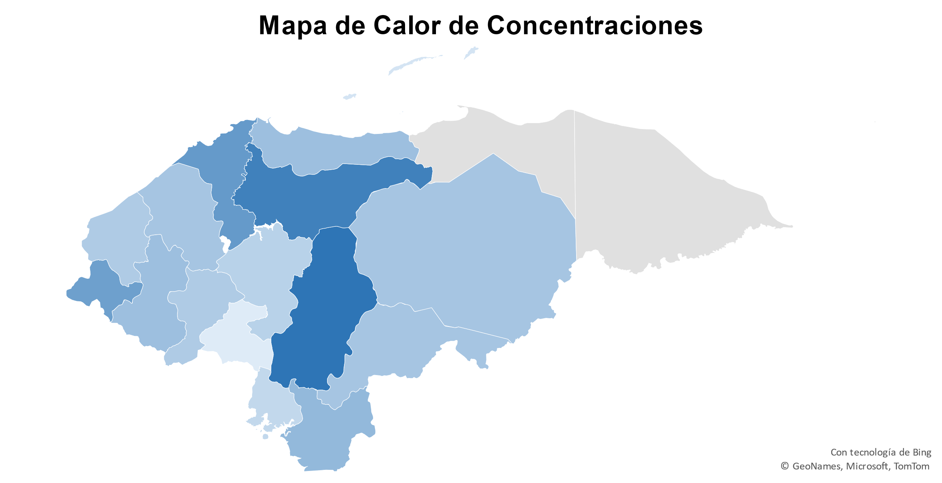
MAPA DE CALOR DE CONCENTRACIONES
18 Enero – 18 Febrero

Slide 10
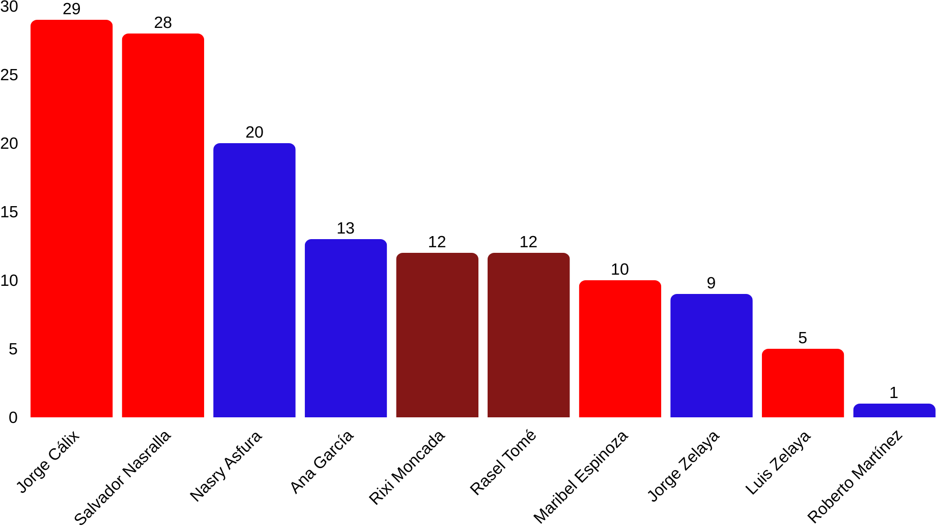
VISITAS REGISTRADAS POR CANDIDATO
18 Enero – 18 Febrero

Slide 11
18 Enero – 18 Febrero

Slide 12
18 Enero – 18 Febrero

Slide 13
18 Enero – 18 Febrero

Slide 14
Monitoreo de la inversión publicitaria de los sujetos obligados de los partidos políticos desde el 18 de enero hasta el 18 de febrero de 2025 en radio, televisión, prensa escrita y redes sociales
Total: L27,463,883.80

Slide 15


Gracias por su atención

